Slide 1
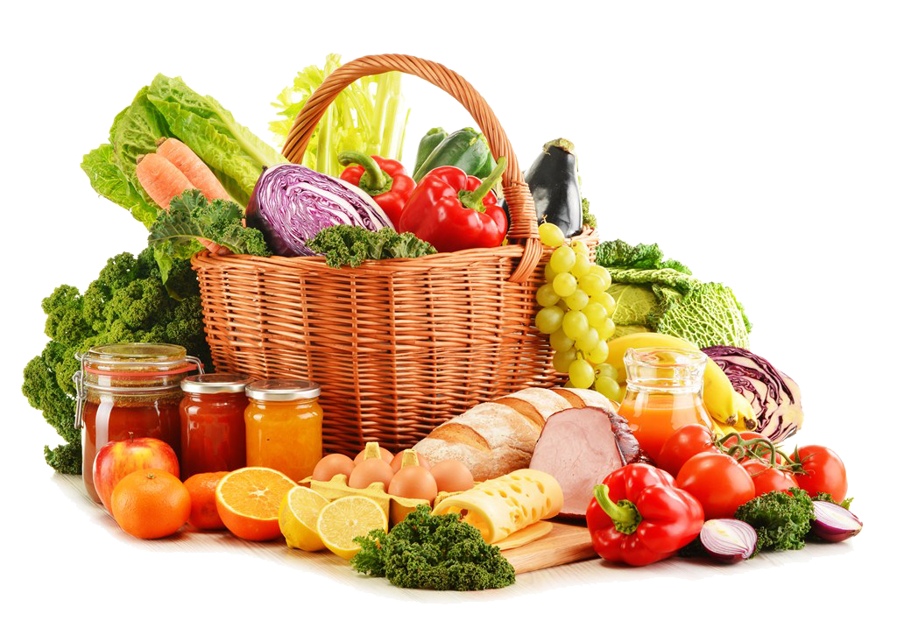
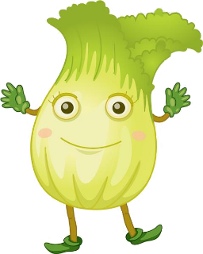
TRƯỜNG TIỂU HỌC CHU VĂN AN
THỰC ĐƠN BÁN TRÚ
Tuần 20 (03/02/2025 đến 07/02/2025)
MÓN CƠM
MÓN MẶN
MÓN CANH
MÓN
XÀO
TRÁNG
MIỆNG
ĂN XẾ CHIỀU
Trứng bác thịt
THỨ 2
Cơm trắng
Cá tẩm bột rán
Canh cá nấu rau cải cá
Bắp cải xào tỏi
Chuối
Sữa Vinamilk ADM IQ
THỨ 3
Cơm trắng
Thịt áp chảo
Canh thịt nấu chua giá đỗ, dứa
Củ cải luộc
Ổi
Bánh Hữu Nghị
Vị nho
THỨ 4
Cơm trắng
Thịt rim đậu
Canh tôm nấu rau cải thảo
Su su xào tỏi
Dưa hấu
Sữa Vinamilk vị cam
THỨ 5
Cơm trắng
Canh thịt bò ninh khoai tây + cà rốt
Bắp cải xào
Củ đậu
Bánh Sanwith
THỨ 6
Cơm trắng
Canh tôm nấu rau cải
Su hào cà rốt luộc
Sữa Vinamilk vị dâu
Thịt kho tầu
Chuối

